Slide 1
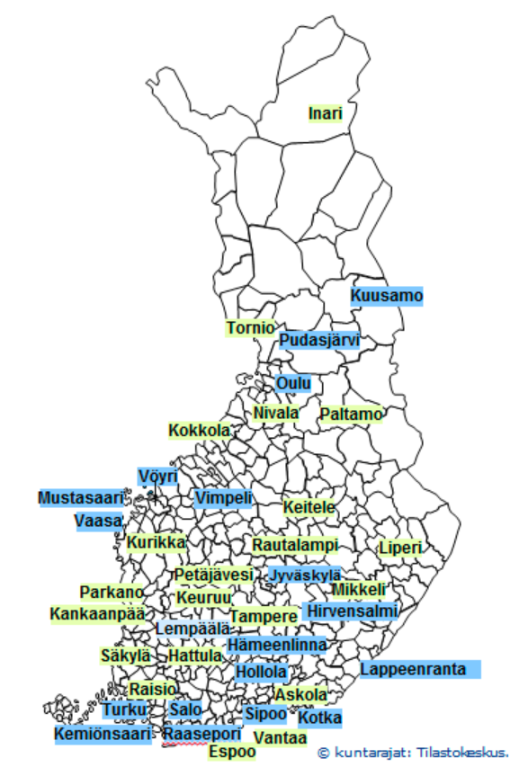
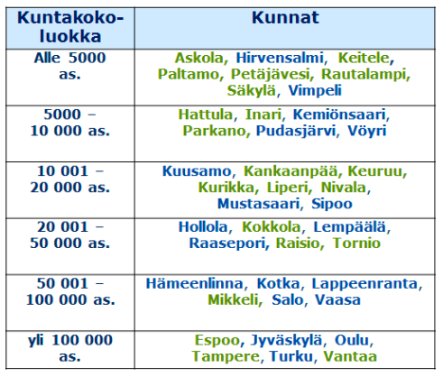
Sinisellä 19 tutkimuskuntaa, jotka olivat mukana vuosien 2008-2012 Paras-ARTTU –ohjelmassa. Vihreällä 21 uutta tutkimuskuntaa.

